Slide 1
Tejido
conectivo

Slide 2
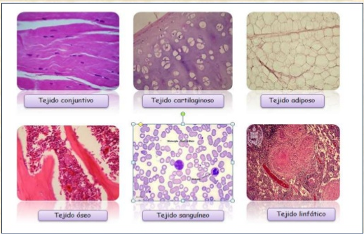
TEJIDO CONECTIVO
Son los tejidos que tienen características comunes como son el origen embrionario, su estructura y sus funciones fundamentales.
Origen
Se originan a partir de un tejido embrionario llamado mesénquima el cual a su vez toma origen en la capa media del embrión, el mesodermo.

Slide 3
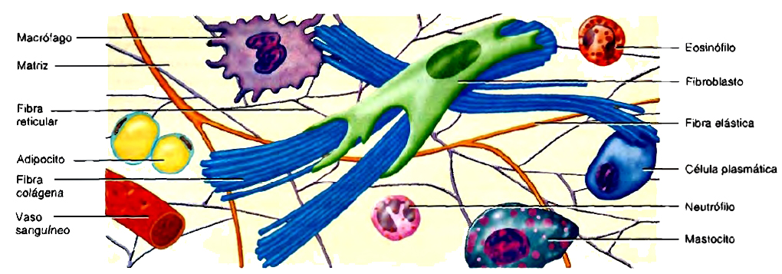
Función tejido conectivo
Estos tejidos tienen 5 funciones básicas:
Intervienen en el sostén o armazón de los órganos del cuerpo humano.
Todos tienen funciones de nutrición.
Todos tienen funciones de defensa en mayor o menor grado.
Tienen funciones de relleno.
Intervienen en los procesos de cicatrización.

Slide 4
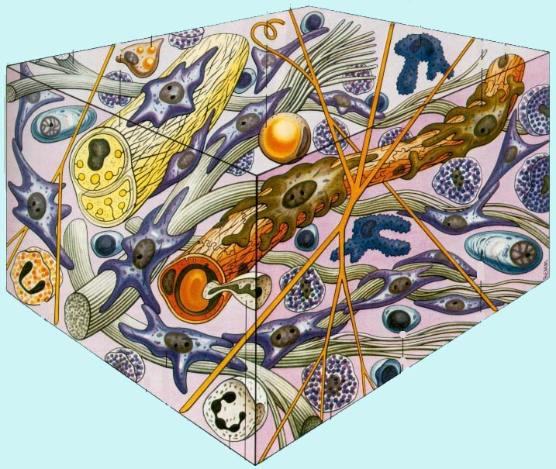
Estructura tejido conectivo
Constituidos por tres partes fundamentales que son las células, las fibras y la sustancia intracelular llamada también sustancia fundamental o matriz.

Slide 5
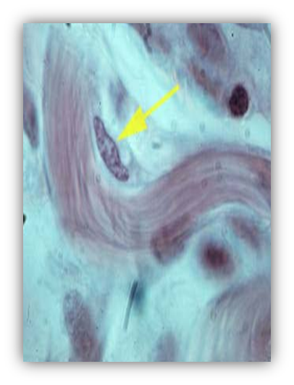
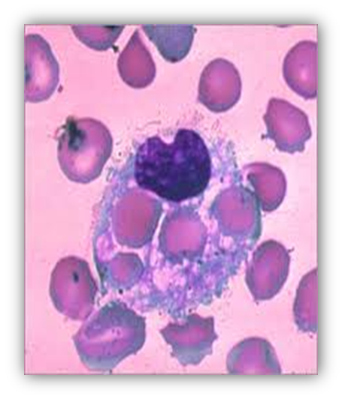
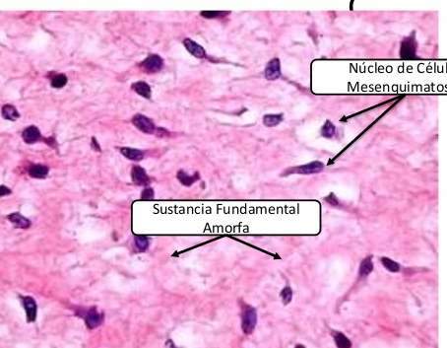
Células del tejido conectivo
Fibroblasto:Son las células más importantes del tejido conectivo, presentan formas variadas y generalmente emiten prolongaciones citoplasmáticas.
Células mesenquimatosas indiferenciadas:Son células parecidas a los fibroblastos pero de un tamaño un poco más pequeño tiene una forma estrellada; son llamadas así porque tienen la capacidad de transformarse en cualquiera de los otros tipos de células conectivos o incluso en células musculares lisos si el organismo así lo requiere .
Macrófagos o histiocitos: son células de formas variables siendo la mayor parte de veces de forma redonda; el núcleo es pequeño y rico en cromatina, el citoplasma puede o no tener prolongaciones.

Slide 6
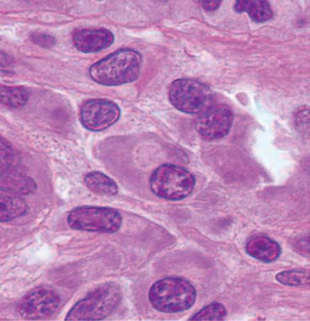
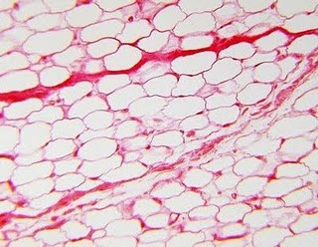
Mastocitos:Son redondeados u ovoides, el núcleo es pequeño, en el citoplasma posee numerosas granulaciones que se tiñen con colorantes básicos.
Plasmocitos :Son células más bien pequeñas y de forma redondeada se denominan también células plasmáticas el núcleo es redondo y su cromatina se dispone en roma circular tienen una gran importancia debido a que son capaces de elaborar proteínas y anticuerpos
Adipositos :Son células grandes y redondeadas con un núcleo que se halla desplazado lateralmente casi pegado a la membrana celular y rodeado de una pequeña cantidad de citoplasma , el resto de la células está ocupado por una gran gota de grasa.

Slide 7
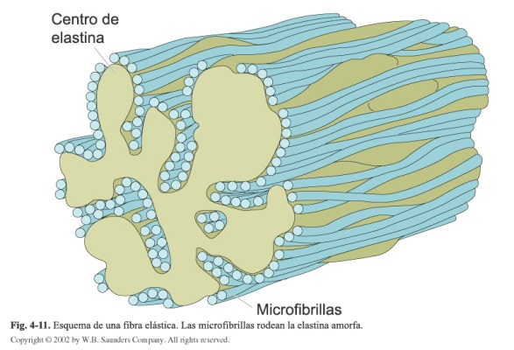
Melanocitos:Células alargadas con prolongaciones citoplasmáticas múltiples, en este citoplasma hay granulaciones de un pigmento de color obscuro, la melanina el núcleo es ovoide .
Fibras :Son estructuras alargadas e inertes se clasifican en colágenas, elásticas y reticulares.

Slide 9
TEJIDO CONECTIVO NO MODELADO

Slide 10
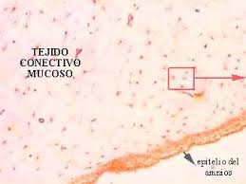
CLASIFICACION
TEJIDO CONECTIVO MUCOSO
Este tejido de caracteriza por un predominio de la SUSTANCIA INTERCELULAR que es de aspecto gelatinoso y está impregnada de una sustancia llamado mucina (moco).
En cuanto a las células se observan prácticamente solo fibroblastos que son de una forma estrellada y cuyos extremos se unen para formar una especie de red y entre esas mallas, precisamente se encuentra la matriz.

Slide 11
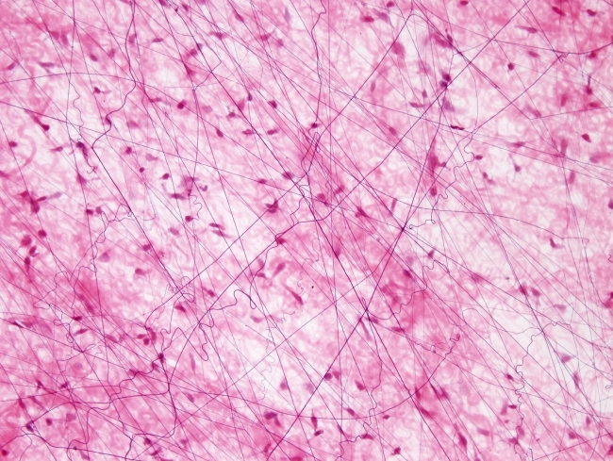
TEJIDO CONECTIVO LAXO
Tejido rico en ELEMENTOS CELULARES de diversos tipos: fibroblastos, macrófagos, mastocitos,linfocitos, etc.
La sustancia fundamental es relativamente abundante. Esté tejido nutre a los tejidos vecinos mediante los capilares, se encuentra ocupando los espacios que quedan entre los órganos es decir tienen la función de relleno.
Las fibras colágenas son delgadas y muy flexibles; las fibras elásticas son escasas y también delgadas; las fibras reticulares son aún más escasas.

Slide 12
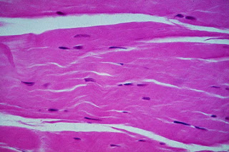
TEJIDO CONECTIVO DENSO
Presenta un predominio de FIBRAS especialmente colágenas, las mismas que son gruesas y que se disponen formando haces o manojos colocados en diferentes direcciones, sin ninguna organización especial.
Las células entre las que se destacan los fibroblastos son escasas, en su estructura también encontramos capilares sanguíneos en su estructura.

Slide 13
TEJIDO CONECTIVO MODELADO

Slide 14
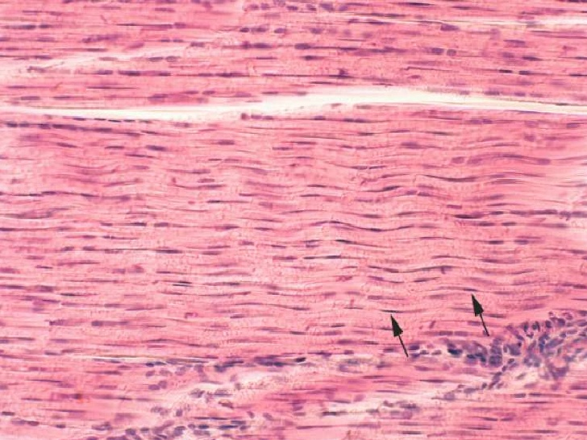
CARACTERÍSTICAS Y ESTRUCTURA
Variante del tejido conjuntivo denso.
Fibras colágenas.
Filas de fibroblastos.
Escasa sustancia fundamental.
Pobremente vascularizado.
Es el tejido que forma tendones y ligamentos.

Slide 15
CLASIFICACIÓN
TENDINOSO
Predominan haces de fibras colágenas, forma:
Haces primarios o de endotendón

Slide 16
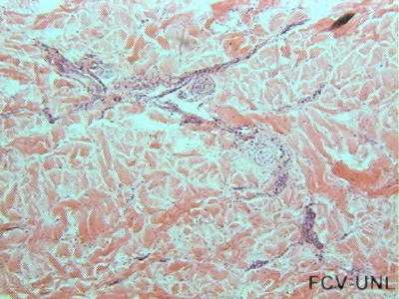
CLASIFICACIÓN
MEMBRANOSO
Predominan las fibras colágenas pero en varios planos. Este es otro tejido organizado y resistente, los observamos constituyendo las llamadas aponeurosis que recubren a los músculos esqueléticos.

Slide 17
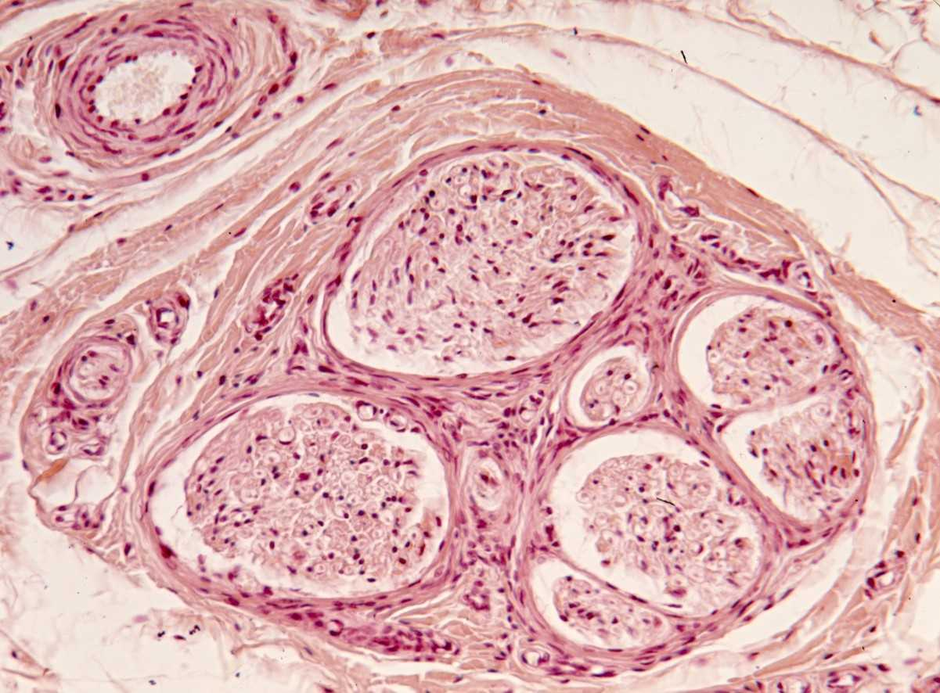
CLASIFICACIÓN
LAMINAR
Se caracteriza por su predominio de fibras colágenas, se disponen formando laminillas superpuestas y concéntricas, dichos espacios están ocupados por la sustancia fundamental y por las células que son los fibroblastos, éste tejido se halla formando una de las cubiertas de las fibras nerviosas que constituyen los nervios periféricos y por ello recibe el nombre de perineuro.

Slide 18
TEJIDO CONECTIVO ESPECIALIZADO

Slide 19
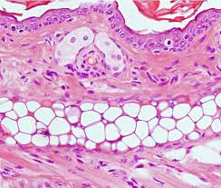
CARACTERÍSTICAS Y ESTRUCTURA
Su función primordial es de sostén e integración sistémica del organismo
Se convierte en un medio a través del cual se distribuyen las estructuras vásculonerviosas.
Está constituido por células y componentes extracelulares asociados a las células (sustancia fundamental y fibras).

Slide 20
CLASIFICACIÓN
ELÁSTICO
Se caracteriza por tener un predominio de las fibras elásticas que se disponen ya sea formando placas o membranas la presencia de estas fibras le confiere al tejido una flexibilidad, tiene un color amarillo característico, se encuentra en el ligamento amarillo de la columna vertebral y en las paredes de los vasos sanguíneos especialmente en las arterias elásticas

Slide 21
CLASIFICACIÓN
RETICULAR
Está constituido de fibras de reticulina, las mismas que se disponen formando redes en cuyas mallas se encuentran las células entre si forman otra red, las células de este caso son mesenquematosas indiferenciadas y se denominan células reticulares por la disposición que adoptan, la sustancia intercelular es de escasa, éste es un tejido que se ha especializado en formar la célula sanguínea.
Amígdalas, gánglios, bazo

Slide 22
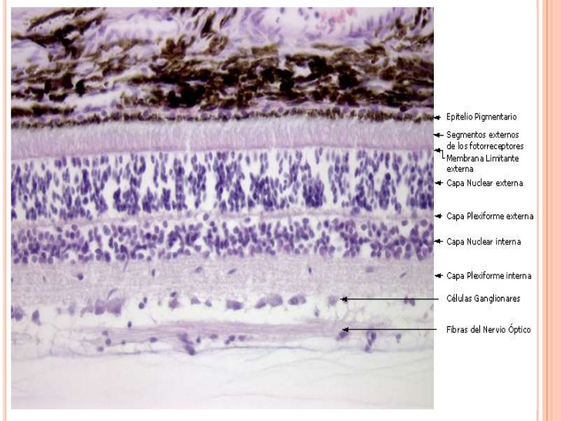
CLASIFICACIÓN
PIGMENTARIO
Se caracteriza por estar constituido fundamentalmente por melanocitos y células pigmentarias que como ya sabemos contiene el pigmento llamado melanina que brinda un color oscuro a los órganos donde se encuentra, éste tejido a lo encontramos en una de las capas del globo ocular que se conoce con el nombre de coroides

Slide 23
CLASIFICACIÓN
ADIPOSO
Se caracteriza por un predominio de células y fundamentalmente células grasas o adiposas las mismas que se presentan formando acumulaciones acompañadas de fibroblastos y mastocitos, la presencia de fibras colágenas y elásticas en poca proporción la misma que la sustancia intercelular en su interior encontramos tejido conectivo laxo en forma de trabéculas por donde corren los vasos arterias venosas a este tejido se encuentra formando el llamado panículo adiposo del organismo

Slide 24
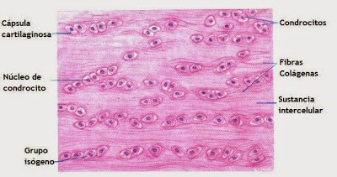
TEJIDO CARTILAGINOSO
Formado por una matriz muy rica en fibras de colágena y elastina, gelatinosa pero mucho más consistente que el tejido conjuntivo y con unas células específicas denominadas condrocitos.

Slide 25
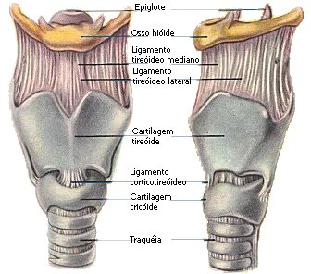
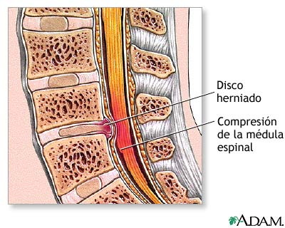
Fibroso: de gran resistencia y rigidez, forma los meniscos y los discos intervertebrales.
Elástico: de gran flexibilidad y elasticidad, presente en el pabellón auricular, bronquiolos, epiglotis.
Hialino: tiene pocas fibras y más sustancia intercelular que los otros dos, es más rígido y se encuentra en la nariz, tráquea y las uniones de las costillas con el esternón.

